Slide 1
Разработка автоматизированных тестов для программного продукта “Alpha.Alarms”
Выполнил:
Гаан С.Е. 586-M1
Научный руководитель:
Доктор технических наук,
профессор.
Ю. А. Шурыгин
Консультант:
Руководитель отдела обеспечения
качества «Атомик Софт»
В.Я. Гуревич
Томск 2018

Slide 2
Введение
Тестирование программного обеспечения - это неотъемлемая часть создания программного продукта. От того, насколько хорошо проведены тесты, зависит качество и эффективность работы программы.

Slide 3
Цели и Задачи
Целью данной диссертации является создание программного продукта по автоматизированному тестированию, способного за приемлемое время производить анализ качества и функционала тестируемого программного продукта Alpha.Alarms.
Реализация данной цели требует выполнение следующих задач:
изучить понятие тестирования ПО, классификацию видов тестирования, а также методологию и процесс тестирования;
изучить понятие непрерывной интеграции, а также проанализировать популярные CI платформы;
проанализировать популярные фреймворки автоматизированного тестирования;
провести обзор наиболее распространенных систем контроля версий;
изучить программный продукт Alpha.Alarms компании АО «Атомик Софт»;
рассмотреть уровни автоматизации тестирования и архитектуру скриптов;
проанализировать экономическую рентабельность и временную эффективность автоматизации тестирования выбранного программного продукта;
разработать приложение для автоматизированного тестирования программного продукта Alpha.Alarms.

Slide 4
Тестирование
Тестирование (testing) программного обеспечения (ПО) - это процесс исследования ПО с целью выявления ошибок и определения соответствия между реальным и ожидаемым поведением ПО, осуществляемый на основе набора тестов, выбранных определённым образом.
В более широком смысле, тестирование ПО - это техника контроля качества программного продукта, включающая в себя проектирование тестов, выполнение тестирования и анализ полученных результатов.

Slide 5
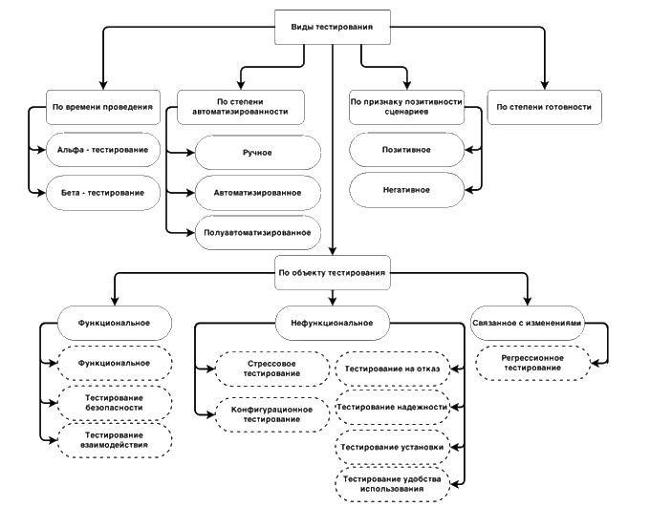

Slide 6
Автоматизированное тестирование
Автоматизация тестирования приложений – это процесс проверки программного обеспечения, который включает в себя проведение таких основных шагов теста, как запуск, инициализация, выполнение, анализ и выдача результата, автоматически посредством специализированных инструментов.
Автоматизированное тестирование – аналог ручного функционального тестирования , который выполняется программой-роботом, а не человеком.

Slide 7
Преимущества автоматизированного тестирования
Повторяемость – все написанные тесты всегда будут выполняться однообразно, то есть исключен «человеческий фактор».
2) Быстрое выполнение – автоматизированному скрипту не нужно сверяться с инструкциями и документациями, это сильно экономит время выполнения.
3) Меньшие затраты на поддержку – когда автоматические скрипты уже написаны, на их поддержку и анализ результатов требуется, как правило, меньшее времени, чем на проведение того же объема тестирования вручную.
4) Отчеты – автоматически рассылаемые и сохраняемые отчеты о результатах тестирования.
5) Выполнение без вмешательства – во время выполнения тестов инженер-тестировщик может заниматься другими полезными делами, что очень удобно.

Slide 8
Расчёт экономической и временно целесообразности введения автоматизированного тестирования
Параметр | Ручное тестирование | Автоматизированное тестирование
Денежные расходы | 720 735 рублей | 128 100 рублей
Расходы времени | 5765 часов, 721 рабочий день | 1030 часов, 129 рабочих дней
Таким образом, за 3 года эксплуатации автоматизированных тестов предприятию удастся сэкономить 592 635 рублей и 4735 часов или 592 полных рабочих дня.

Slide 9
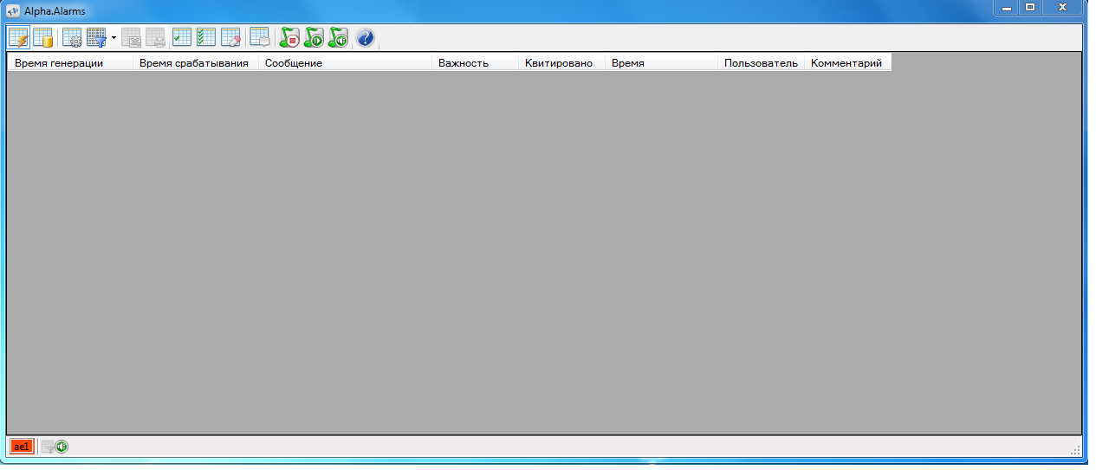
Alpha.Alarms
Приложение Alpha.Alarms используется в пунктах автоматизации и мониторинга технологических процессов. Применяется для отслеживания событий и тревог, которые появляются при изменении состояний технологических объектов.
Стартовый экран

Slide 10
Оценка общего покрытия программы Alpha.Alarms автоматизированными тестами
Имя параметра | Общее количество свойств | Количество покрытых свойств | Количество непокрытых свойств | Процент покрытия
Общие параметры | 18 | 13 | 5 | 72.5%
Печать | 11 | 0 | 11 | 0 %
Вид таблицы | 6 | 6 | 0 | 100%
Настройка событий | 9 | 0 | 9 | 0%
Предустановленный фильтр | 5 | 3 | 2 | 60%
Панель инструментов | 15 | 15 | 0 | 100%
Древо зон и источников | 3 | 0 | 3 | 0%
Источник данных | 11 | 5 | 6 | 45.5%
Настройка безопасности | 4 | 0 | 4 | 0%
Источник данных | 5 | 5 | 0 | 100%
Размер и положение окна | 2 | 2 | 0 | 100%
Размер и положение окна | 2 | 2 | 0 | 100%
Фильтр пользователя | 13 | 13 | 0 | 100%
Строка состояния | 4 | 4 | 0 | 100%
Работа с файлами конфигураций | 5 | 5 | 0 | 100%
Сумма | 113 | 73 | 40 | 64.5 %

Slide 11
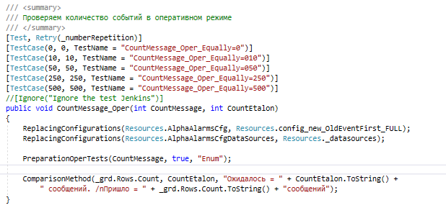
Тест на проверку получения оперативных событий
Проверка оперативных событий

Slide 12
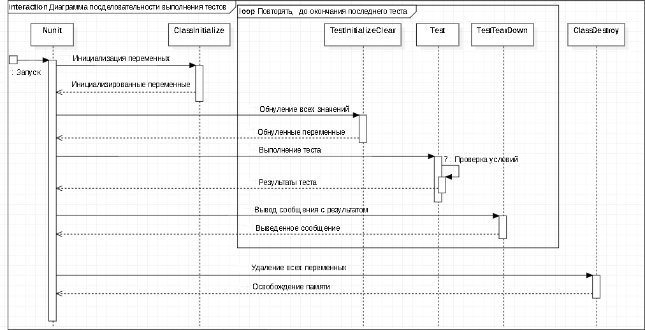
Диаграмма последовательности выполнения автоматизированных тестов

Slide 13
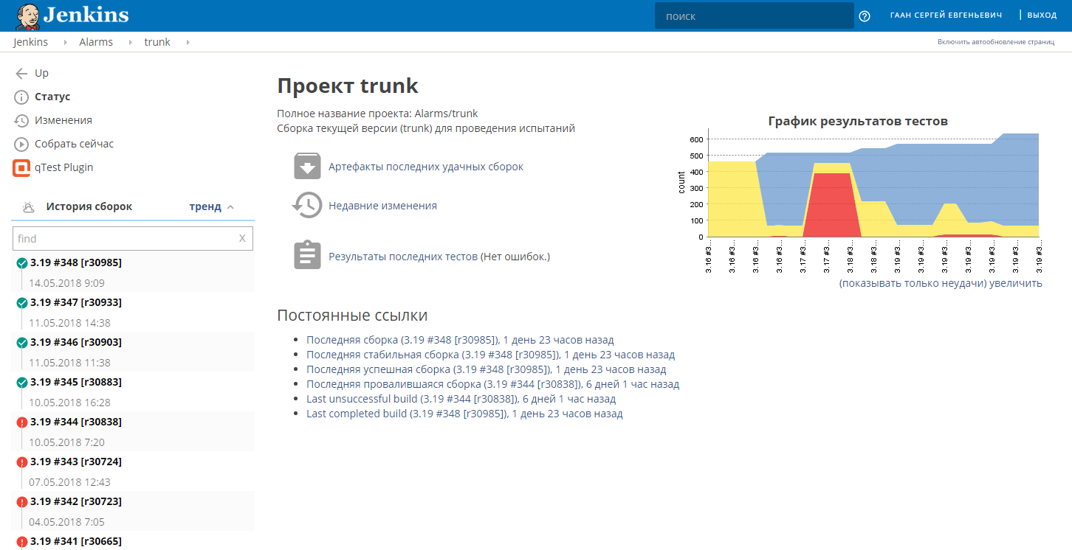
Ветка Trunk с графиком результатов тестирования
График результатов тестирования

Slide 14
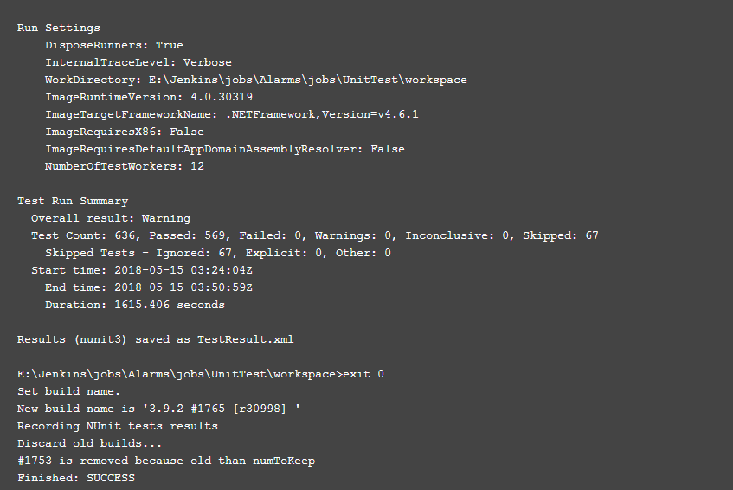
Подробный лог Jenkins
Результаты тестового запуска на Jenkins

Slide 15
Вывод
Результатом проведенного исследования является разработанное приложение, выполняющее автоматизированное тестирование программного продукта Alpha.Alarms.
После внедрения данной программы в производство удалось:
1) сократить затраты на ресурсы и время для подготовки тестовых данных;
2) сократить время на анализ и формирование отчетов.
Программа по автоматизированному тестированию на данный момент применяется на реальном проекте.
В дальнейшем планируется развитие проекта автоматизированного тестирования, планируется увеличить количество автоматизированных тестов, которые учувствуют в тестовом запуске и увеличить зону покрытия тестами программного продукта Alpha.Alarms.

Slide 16
Спасибо за внимание

